Slide 1
躁动的web动画 ——第49讲 三角形网络
主讲人：kong66

Slide 2

1.目标——三角形网络（难度：3.5）
本期我们的目标是在制作三角形网络背景，背景可以响应鼠标移动，鼠标所到之处，周围三角形会变大！

Slide 3
2.分析需求——庖丁解牛
三角形网络
如果制作规则的三角形网格，那将会非常简单，如果把每个顶点位置都进行适当的随机偏移，就变成了“随机”的三角网络
颜色辐射
越是靠近画布中心，颜色约亮，这个可以通过计算三角形顶点到画布中心的距离来作为颜色系数来实现
网格响应鼠标
让所有顶点检测鼠标据位置，一旦处在有效范围内，就适度的让该顶点远离鼠标即有三角形增大效果

Slide 4
3.三角形网格
3-a 随机三角网格
如果是绘制m行n列的矩形网格，其实一点都不复杂,如果把每个矩形的对角线连接起来，就形成了规则的三角形网络，如果进一步让网格中的每个顶点都向四周做一个随机的移动，当然移动距离不会太大，小于单元格的尺寸,此时我们就得到“随机”三角形网格.
随机三角网格
规则矩形网格
规则三角网格

Slide 5
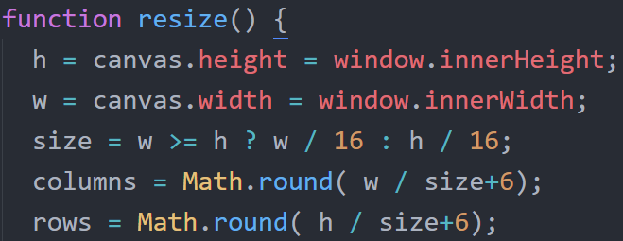
3-b 生成随机网格
要生成随机网格，仅需在规则网格基础上，将顶点进行适度随机移动即可.根据画布宽高,指定网格数量,再顶点行列编号,算出规则顶点的坐标位置,在此基础上,进行随机的偏移,就可得到随机网格顶点.
为了对网格顶点进行更好的管理和维护，我们使用构造函数，为每个顶点创建一个对象来进行信息管理. 顶点对象负责随机坐标顶点的生成.
太多网格会增加运算成本
计算出画布需要多少行和列的网格

Slide 6
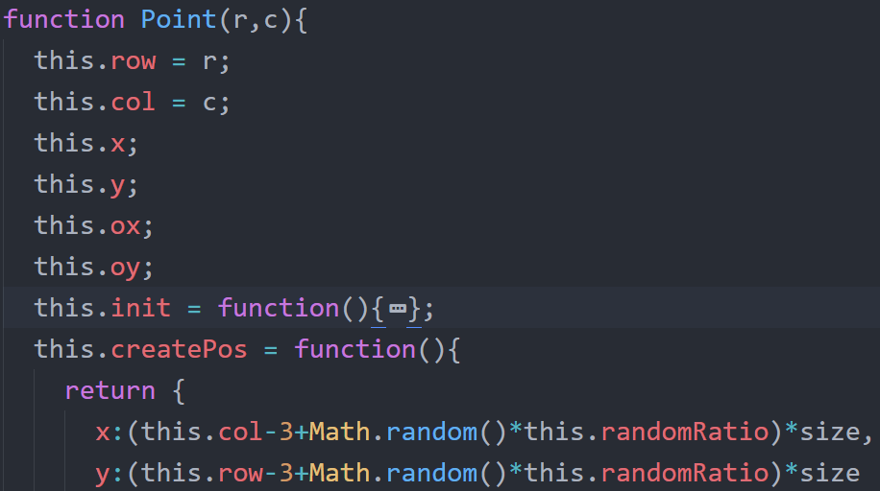
顶点对象构造函数
行列编号
随机偏移
单元格尺寸

Slide 7
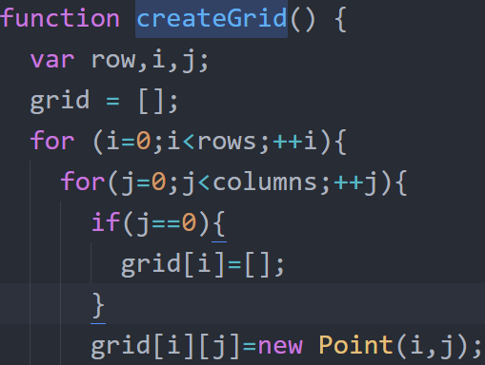
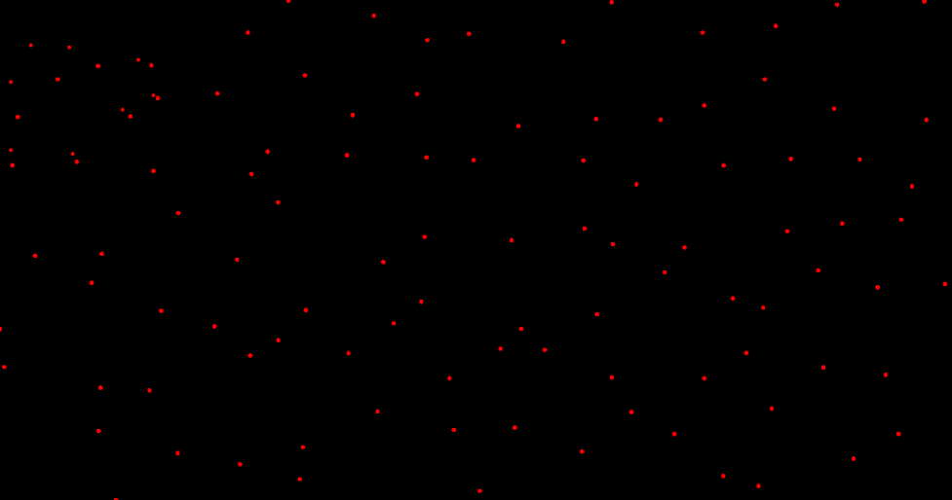
生成网格顶点
遍历行列序号
生成顶点对象
随机网格顶点

Slide 8
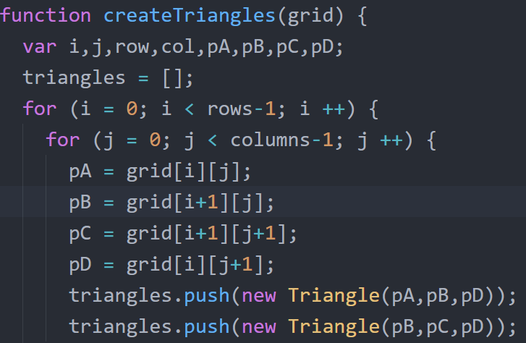
3-c 生成三角形
生成随机网格之后，将每四个顶点连接成两个三角形，如下图，四个顶点A,B,C,D分别能连接成ABD和BCD两个三角形.同样，创建三角形对象管理定点信息，当然还有绘制需要的颜色信息.
A
D
B
C
通过ABD,BCD两组顶点，创建两个三对象

Slide 9

3-d 三角形颜色
我们希望距离画布中心点越近的三角形，颜色的亮度越高.那么就需要计算出三角形和画布中心点的距离.三角形有三个顶点，求出三个点的平均坐标来和中心点计算距离即可.另外，我们还需要对三角形的色相，在设定中心颜色附近，进行小幅度色相随机，否则很难分别出那些相邻的三角面片.
色相随机
在220度（蓝色）附近进行20度的随机

Slide 10
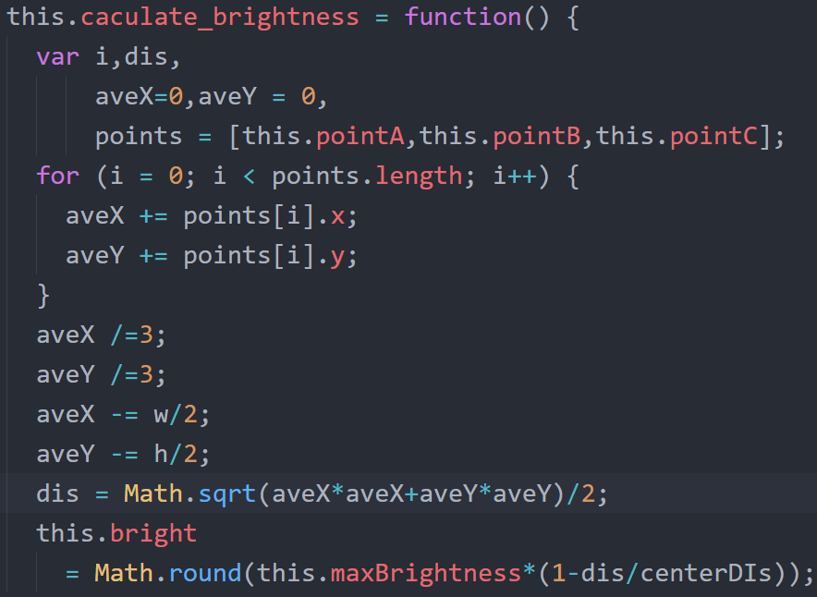
画布顶点距离中心点的距离
计算亮度
计算三角形坐标和
计算平均坐标
距离中心点的距离/2
距离越远，亮度越低
最大亮度 * （1-距离/最大距离）= 亮度

Slide 11
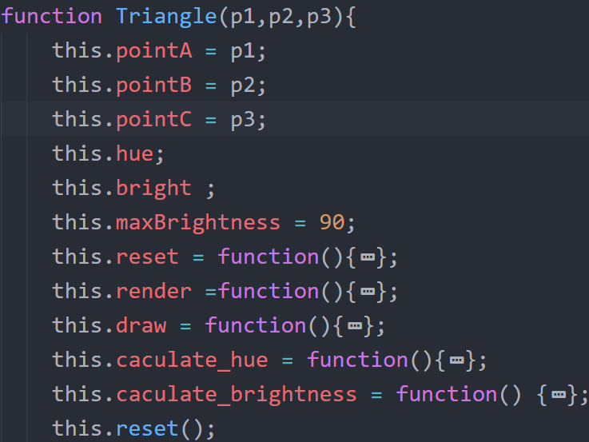
3-e 三角形绘制
通过三角形对象来管理三角形的顶点信息，颜色信息，并负责绘制三角形.
顶点信息
颜色信息
绘制三角形

Slide 12
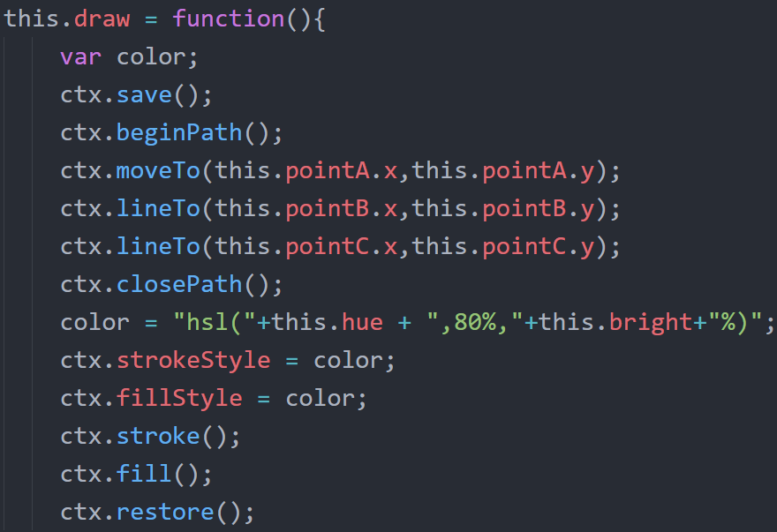
绘制三角形函数
连接三个顶点，形成封闭路径
设置填充颜色和描边颜色
填充描边

Slide 13

网格绘制成功

Slide 14
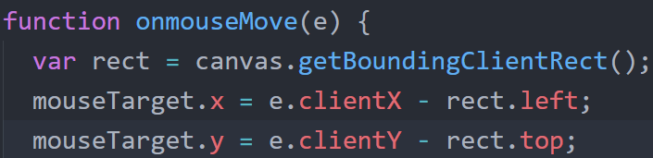
4.响应鼠标动画
鼠标在画布上移动，临近的三角面片会有不同成都的放大效果，距离鼠标越近，放大效果越明显，接下来就是要讨论如何使实现这个效果
4-a 鼠标坐标
首先需要获取鼠标在画布坐标系上的准确坐标位置，通过监听mouseMove事件，可以到鼠标相对于屏幕的坐标，但是相对于画布的坐标还需要进一步计算，如下：
鼠标屏幕坐标 – 画布屏幕坐标 =鼠标画布坐标

Slide 15
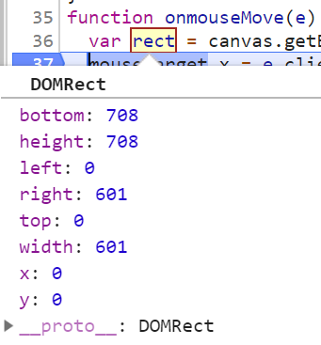
rect对象的结构
4-b 渐进地鼠标移动
鼠标从A点移动到B点，不是一蹴而就，三角网络的响应需要体现出这个过程; 在渲染过程中，三角网络需要响应鼠标两次移动A和B之间的C1,C2,C3… 等等，最后才到B点.也只有这样，动画才能更加平滑. 为此设置一个过度的鼠标点，这个点逐渐接近目标鼠标点.如下：

Slide 16

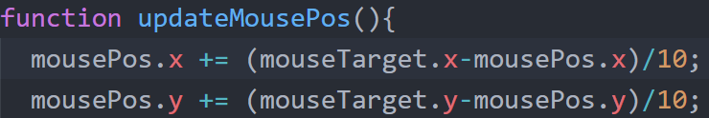
每帧更新临时鼠标坐标
以每帧1/10的速度逐渐让当前鼠标坐标接近最终鼠标坐标

Slide 17

4-c 顶点对鼠标的响应
网格中的每个顶点，或者说每个三角形的顶点对距离足够近的鼠标会做出移动响应，准确的说是会“逃离”鼠标，这样造成的效果就是，距离鼠标越近的三角形，它的顶点就离开鼠标越远，三角形也就越大. 那么当鼠标在画布上移动时，整个三角形网络，就会在鼠标移动轨迹上出现三角形逐渐变大，鼠标离开后又逐渐恢复原状的动画效果！
在进行实际计算前，首先需要设定一些常数，如下
顶点偏移系数
在该距离内顶点执行“逃离”鼠标运算

Slide 18
顶点的“逃离”计算很简单，首先计算顶点和鼠标距离，如果在逃离范围之内就进行运算，否则忽略. 计算出鼠标和顶点的距离，它和逃离距离的差，乘以一个系数，按照鼠标点到顶点的方向，对顶点进行偏移即可.
鼠标
顶点

Slide 19
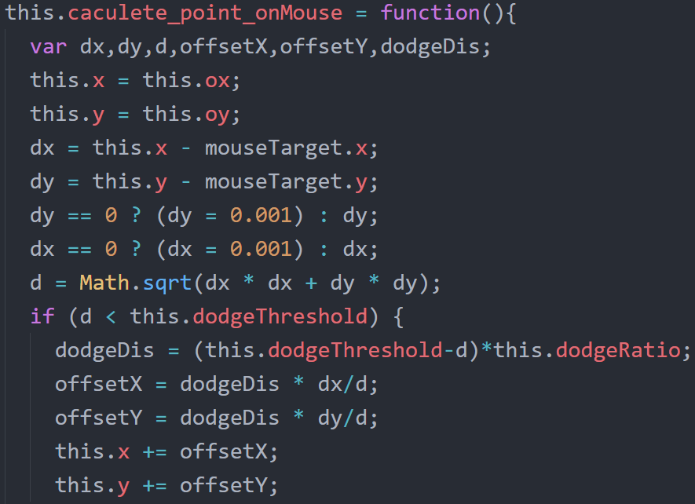
顶点原始位置
鼠标到顶点的向量
防止除数为0
鼠标到顶点距离
小于“逃避”距离才运算
(逃避距离-距离)*系数=偏移距离
偏移距离*方向向量=偏移向量
顶点坐标+偏移 = 逃避后的顶点坐标

Slide 20



鼠标附近三角形增大
添加文本大功告成！

Slide 21
5.更多思考
生成随机三角网络的方法有很多，请尝试其他算法
本期内容就讲到这里，谢谢大家！

